Slide 1


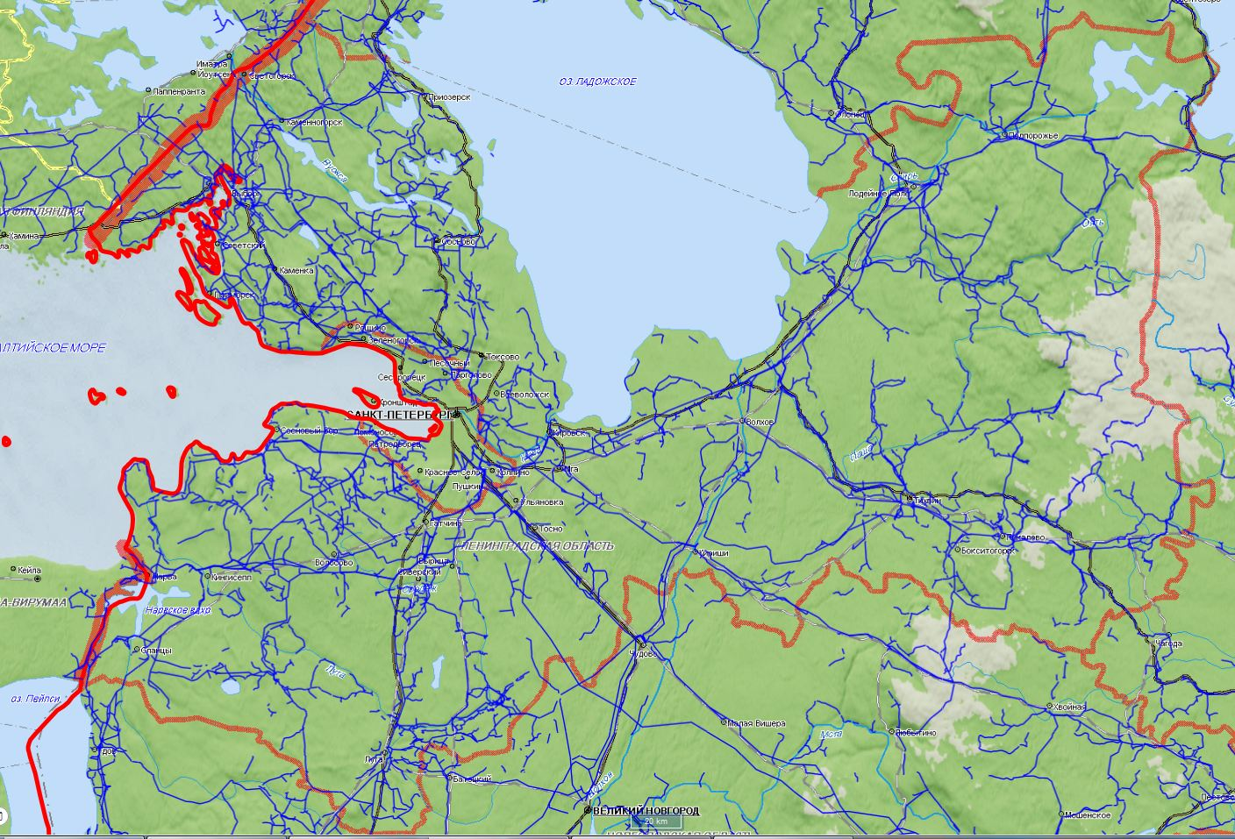
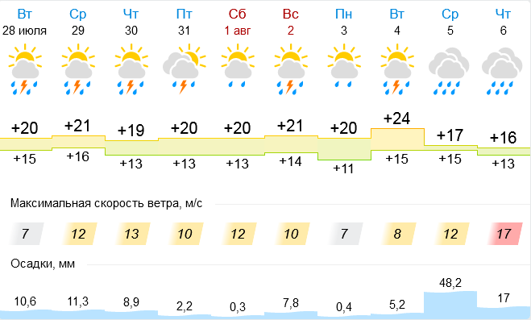
ИНФОРМАЦИОННЫЕ МАТЕРИАЛЫ ПО РИСКУ НАРУШЕНИЯ ЭЛЕКТРОСНАБЖЕНИЯ,
СВЯЗАННОМУ С НЕБЛАГОПРИЯТНЫМИ МЕТЕОЯВЛЕНИЯМИ НА
ТЕРРИТОРИИ ЛЕНИНГРАДСКОЙ ОБЛАСТИ (НА 29.07.2020)
Прогноз метеоявлений
Район | ОГ | Силы и средства |  | Режим ф-ия
 |  | чел. | ед. техн.
Бокситогорский | 1 | 340 | 120 | ПГ
Волосовский | 1 | 320 | 110 | ПГ
Волховский | 1 | 390 | 160 | ПГ
Всеволожский | 1 | 400 | 100 | ПГ
Выборгский | 1 | 420 | 120 | ПГ
Гатчинский | 1 | 380 | 110 | ПГ
Кингисеппский | 1 | 320 | 105 | ПГ
Киришский | 1 | 340 | 102 | ПГ
Кировский | 1 | 320 | 107 | ПГ
Лодейнопольский | 1 | 312 | 120 | ПГ
Ломоносовский | 0 | 310 | 98 | ПГ
Лужский | 1 | 340 | 102 | ПГ
Подпорожский | 1 | 350 | 106 | ПГ
Приозерский | 1 | 320 | 119 | ПГ
Сланцевский | 1 | 345 | 128 | ПГ
Тихвинский | 1 | 320 | 124 | ПГ
Тосненский | 1 | 308 | 162 | ПГ
Сосновоборский ГО | 1 | 310 | 105 | ПГ
Итог | 17 | 6145 | 2098 | -
Приозерский р-н
Подпорожский р-н
15
20
15
20
1581,82/348
70%
Лодейнопольский р-н
1233/218
70%
15425/61702
15
20
7231/28924
889,73/171
70%
Выборгский р-н
7229/28916
15
20
Всеволожский р-н
Ленинградская область Прогноз по нарушению энергоснабжения
Районов и ГО, шт. | 18
Населенных пунктов, шт. | 2578
Жилых домов, шт. | 72150
Населения, чел. | 1847867
6428,96/386
68%
15
20
50309/171239
1458,15/493
65%
88680/354723
Волховский р-н
Тихвинский р-н
15
20
15
20
Ломоносовский р-н
1463/276
70%
1617,185/339
70%
15
20
Кировский р-н
22543/90174
17476/69905
Кингисеппский р-н
1053,9/252
65%
15
20
Бокситогорский р-н
15
20
17962/71850
4759/306
65%
15
20
1599/217
65%
Гатчинский р-н
26424/105698
Киришский р-н
1617,185/339
70%
19709/78839
15
20
15
20
12504/50019
Волосовский р-н
65%
Тосненский р-н
1613/270
70%
15
20
7290/1588
15
20
1217/170
70%
61063/24425
1355,9/292
65%
15614/62456
Условные обозначения
Сланцевский р-н
12918/51675
32440/129761
- прогноз нарушения ЛЭП
15
20
1290/250
68%
Лужский р-н
- линии электропередач 110 кВт
10697/42791
15
20
Силы и средства спланированные для ликвидации последствий прохождения комплекса неблагоприятных метеоявлений на территории Ленинградской области
№ | Субъект | РСЧС |  |  |  |  | МЧС России
 |  | Личный состав | Техника | из них от МРСК для восстановления энергоснабжения |  |  | Личный состав | Техника
 |  |  |  | Количество бригад | Личный состав | Техника
СЕВЕРО-ЗАПАДНЫЙ ФЕДЕРАЛЬНЫЙ ОКРУГ
1 | Ленинградская область | 6145 | 2098 | 295 | 1182 | 411 | 385 | 171
Итого за субъекты СЗФО |  | 6145 | 2098 | 295 | 1182 | 411 | 385 | 171
1260/240
70%
321/20
- протяженность ЛЭП/ТП (шт.)
14:00 28.07.2020
Исп. ЦУКС ГУ МЧС по Ленинградской области Михеева В.В.
тел. 3930-1251
Использовался АИУС-2030
Масштаб 1:2000000
18219/72879
- кол-во домов /населения
159/10
60%
- износ электроэнергетических систем
Тымовский
- муниципальное образование

Slide 2
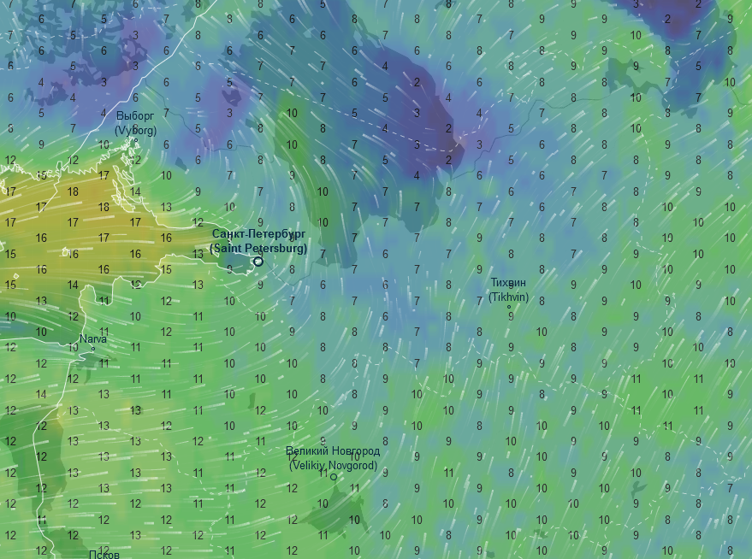
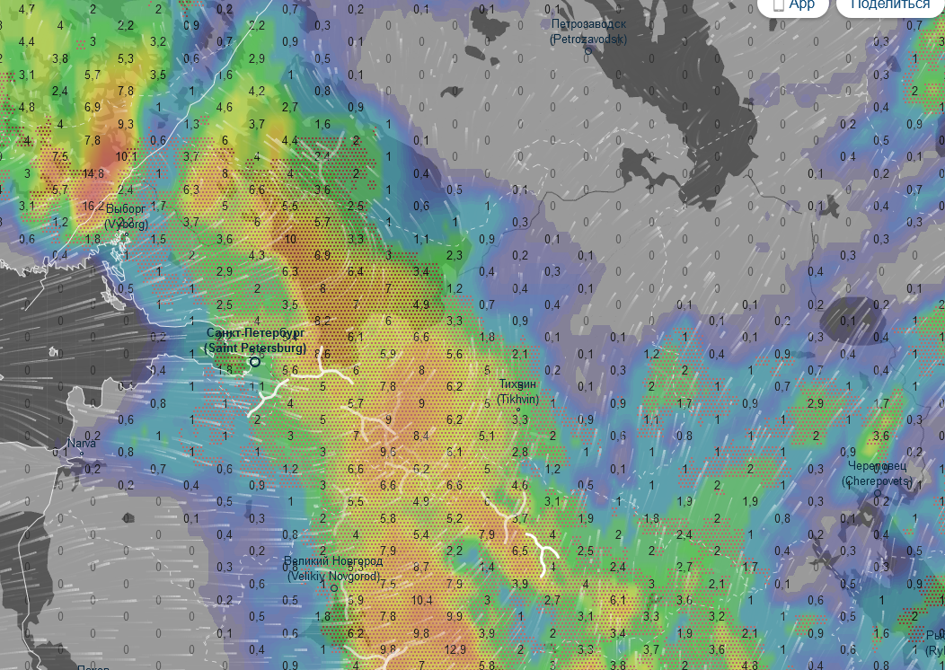
ПРОГНОЗ ПРОХОЖДЕНИЯ НЕБЛАГОПРИЯТНЫХ МЕТЕОЯВЛЕНИЙ
ПО ТЕРРИТОРИИ ЛЕНИНГРАДСКОЙ ОБЛАСТИ НА 29.07.2020
ПРОГНОЗ УСИЛЕНИЯ ВЕТРА
29.07.2020
ПРОГНОЗ ВЫПАДЕНИЯ ОСАДКОВ
29.07.2020
Ленинградская область Прогноз по нарушению энергоснабжения
Районов, шт. | 18
Населенных пунктов, шт. | 2578
Жилых домов, шт. | 72150
Населения, чел. | 1847867
Ленинградская область
Ленинградская область
По прогнозу ФГБУ "Северо-Западное УГМС": 29 июля местами в Ленинградской области ожидаются ливни, грозы, град, при грозах порывы ветра до 15-20 м/с.
Силы и средства спланированные для ликвидации последствий прохождения комплекса неблагоприятных метеоявлений на территории Северо-Западного федерального округа
№ | Субъект | РСЧС |  |  |  |  | МЧС России |  | Дорожные службы
 |  | Личный состав | Техника | из них от МРСК для восстановления энергоснабжения |  |  | Личный состав | Техника | Личный состав | Техника
 |  |  |  | Количество бригад | Личный состав | Техника
СЕВЕРО-ЗАПАДНЫЙ ФЕДЕРАЛЬНЫЙ ОКРУГ
2 | Ленинградская область | 6145 | 2098 | 295 | 1182 | 411 | 385 | 411 | 385 | 411
Итого за субъекты СЗФО |  | 23415 | 5821 | 420 | 2836 | 1047 | 763 | 1047 | 763 | 1047
Прогноз метеоявлений
14:00 28.07.2020
Исп. ЦУКС ГУ МЧС по Ленинградской области Михеева В.В.
тел. 3930-1251
Использовался АИУС-2030
Масштаб 1:2000000

Slide 3
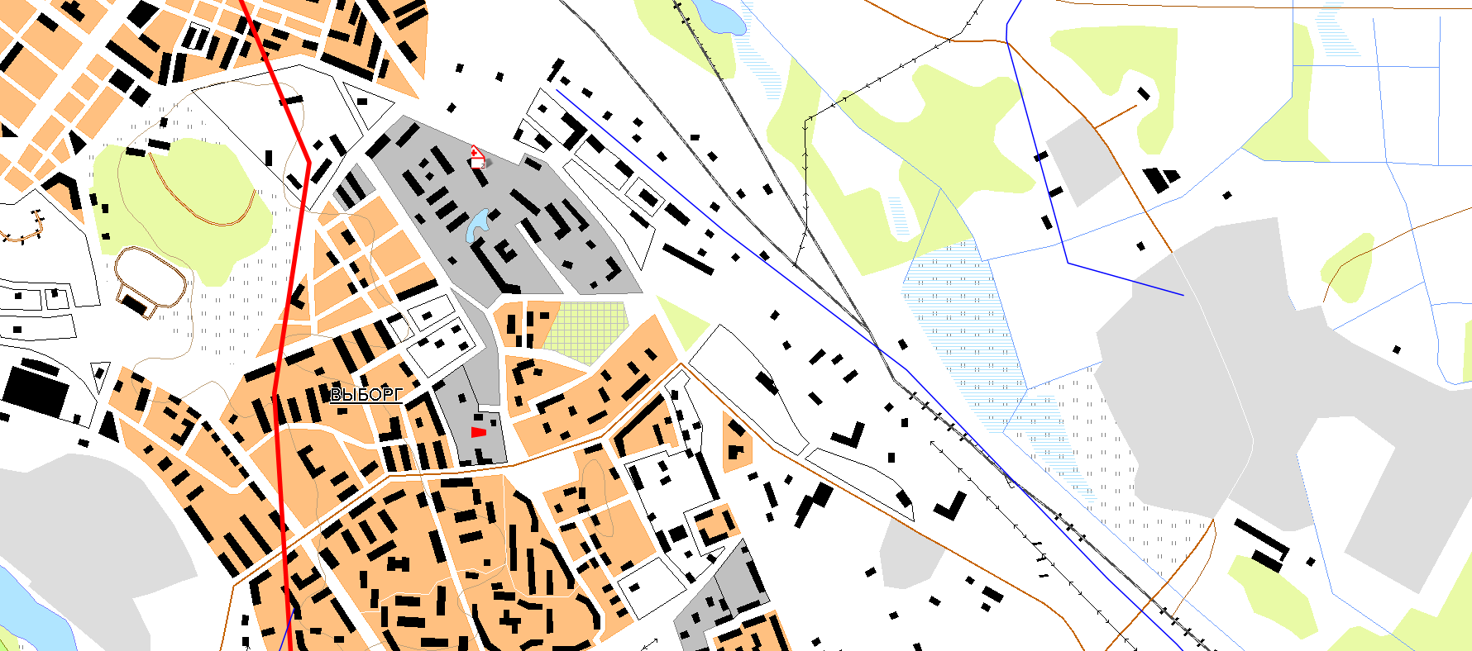
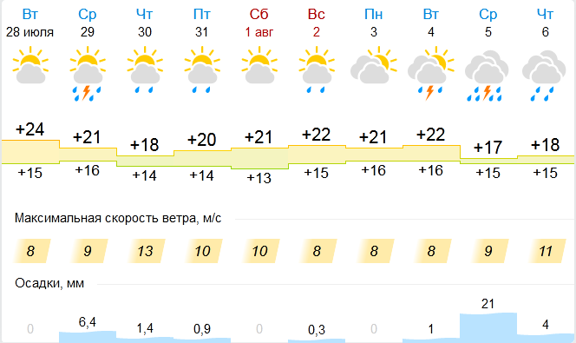
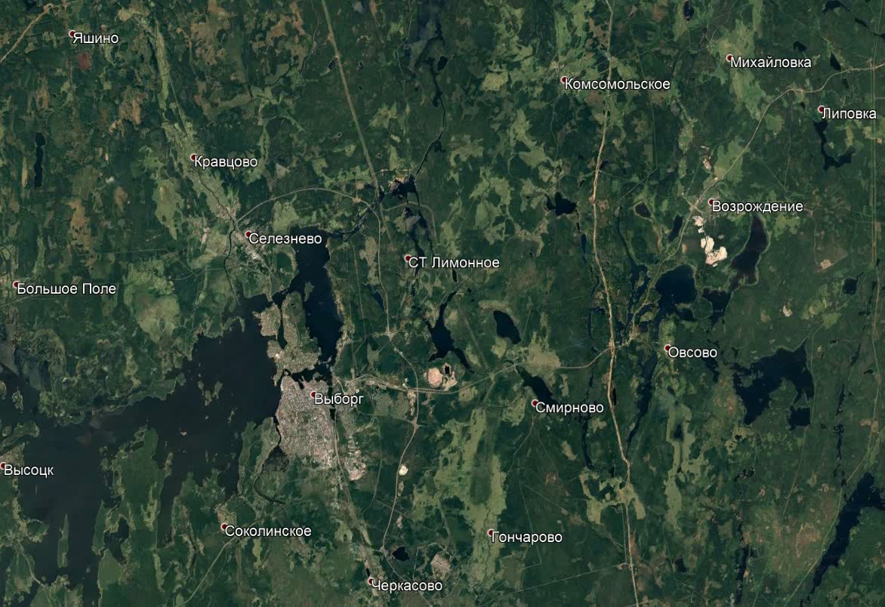
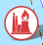
ИНФОРМАЦИОННЫЕ МАТЕРИАЛЫ ПО РИСКУ НАРУШЕНИЯ ЭЛЕКТРОСНАБЖЕНИЯ, СВЯЗАННОМУ С
НЕБЛАГОПРИЯТНЫМИ МЕТЕОЯВЛЕНИЯМИ НА ТЕРРИТОРИИ
ЛЕНИНГРАДСКОЙ ОБЛАСТИ, МО «ВЫБОРГСКИЙ РАЙОН» (НА 29.07.2020)
Прогноз метеоявлений
Трехмерная модель участка
Выборг
Условные обозначения
14:00 28.07.2020
Исп. ЦУКС ГУ МЧС по Ленинградской области Михеева В.В.
тел. 3930-1251
Использовался АИУС-2030
Масштаб 1:2000000
- пожарно-спасательные формирования
- социально-значимый объект
- больница
- линии электропередач 110 кВт

Slide 4
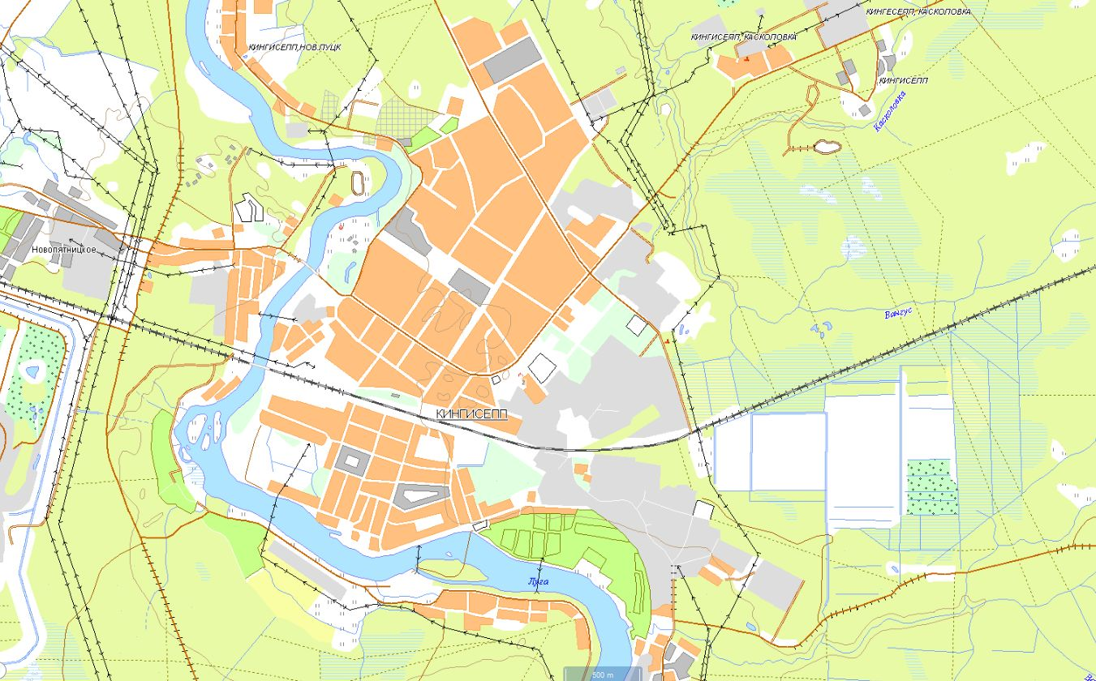
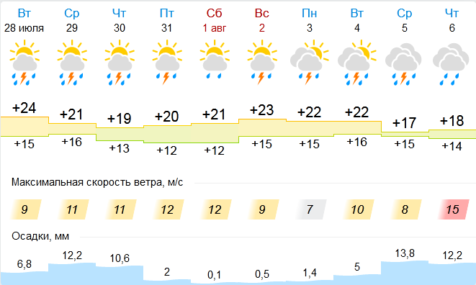
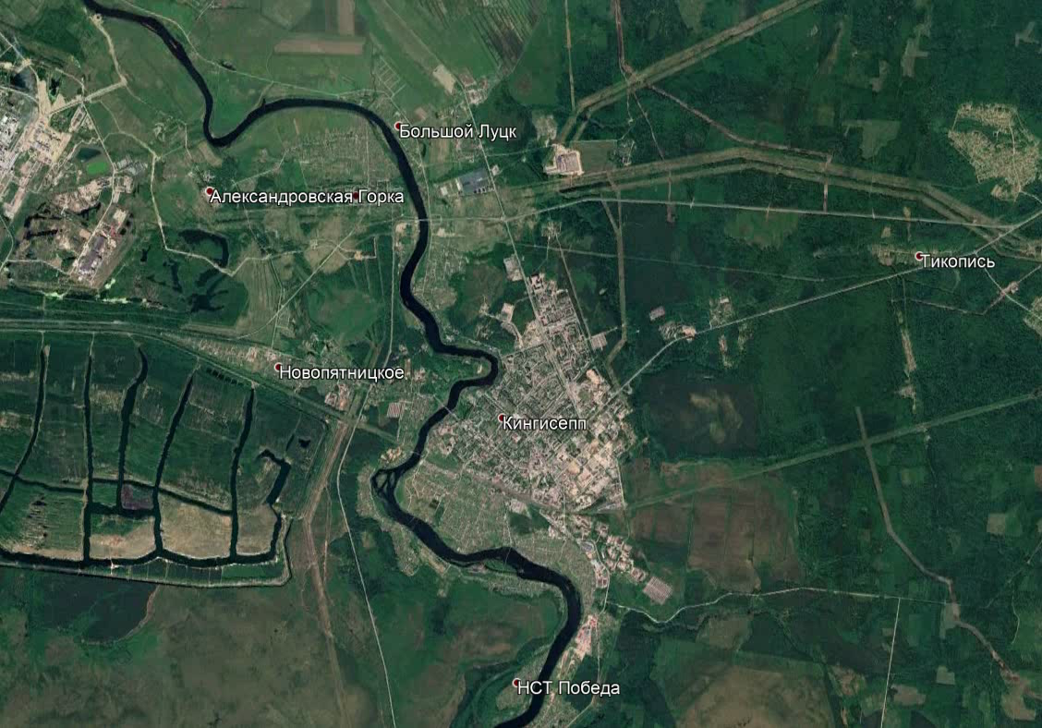
ИНФОРМАЦИОННЫЕ МАТЕРИАЛЫ ПО РИСКУ НАРУШЕНИЯ ЭЛЕКТРОСНАБЖЕНИЯ, СВЯЗАННОМУ С
НЕБЛАГОПРИЯТНЫМИ МЕТЕОЯВЛЕНИЯМИ НА ТЕРРИТОРИИ ЛЕНИНГРАДСКОЙ
ОБЛАСТИ,МО «КИНГИСЕППСКИЙ РАЙОН» (НА 29.07.2020)
Прогноз метеоявлений
Трехмерная модель участка
Кингисепп
Условные обозначения
14:00 28.07.2020
Исп. ЦУКС ГУ МЧС по Ленинградской области Михеева В.В.
тел. 3930-1251
Использовался АИУС-2030
Масштаб 1:2000000
- пожарно-спасательные формирования
- социально-значимый объект
- больница
- линии электропередач 110 кВт

Slide 5
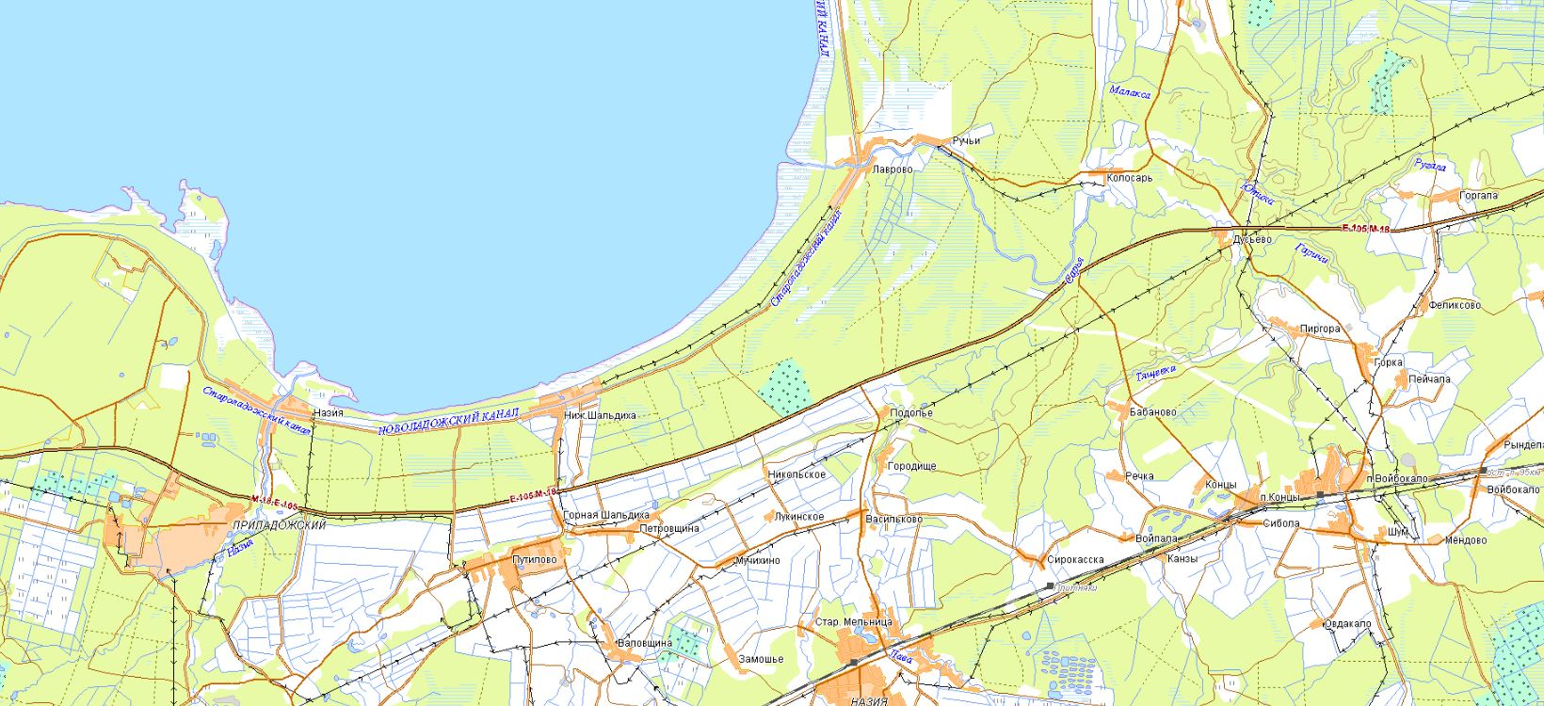
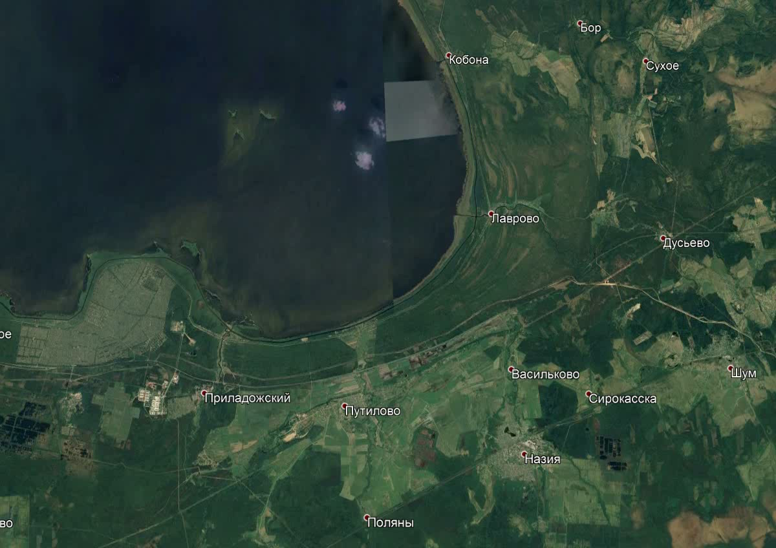
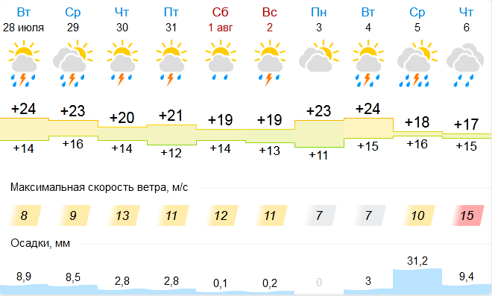
ИНФОРМАЦИОННЫЕ МАТЕРИАЛЫ ПО РИСКУ НАРУШЕНИЯ ТРАНСПОРТНОГО СООБЩЕНИЯ,
СВЯЗАННОМУ С НЕБЛАГОПРИЯТНЫМИ МЕТЕОЯВЛЕНИЯМИ НА ТЕРРИТОРИИ
ЛЕНИНГРАДСКОЙ ОБЛАСТИ (НА 29.07.2020)
Трехмерная модель участка
Прогноз метеоявлений
Аварийно-опасный участок
88-93 км
(крутые повороты, спуски)
Аварийно-опасный участок
82-83 км
(крутые повороты, спуски)
Аварийно-опасный участок
60 км
(крутые повороты, спуски)
Путилово
Условные обозначения
14:00 28.07.2020
Исп. ЦУКС ГУ МЧС по Ленинградской области Михеева В.В.
тел. 3930-1251
Использовался АИУС-2030
Масштаб 1:2000000
- Участок автодороги с повышенным риском возникновения ДТП, нарушением движения
- Объездная дорога
- Населенный пункт

Slide 6
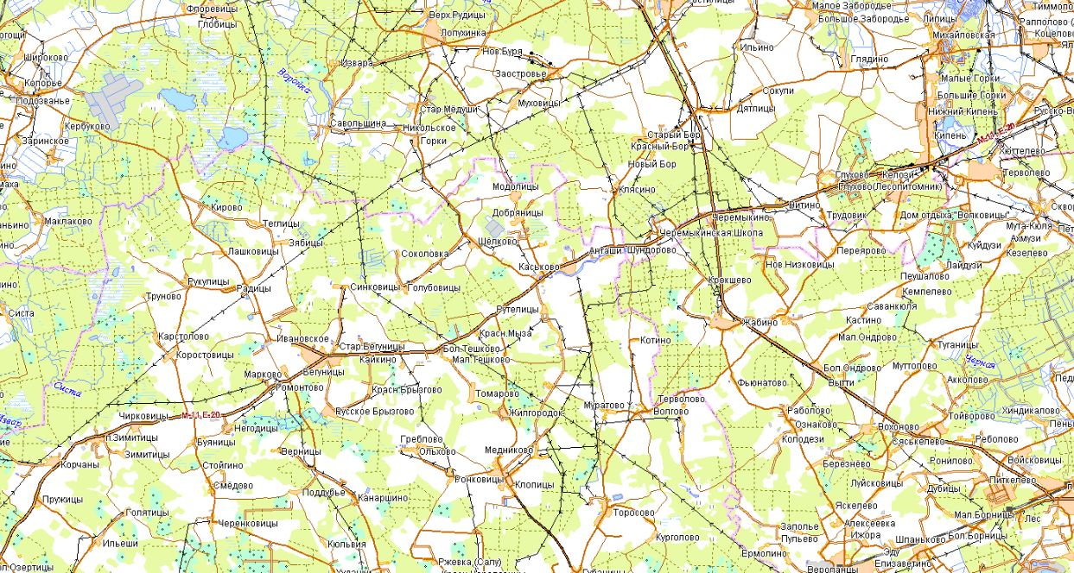
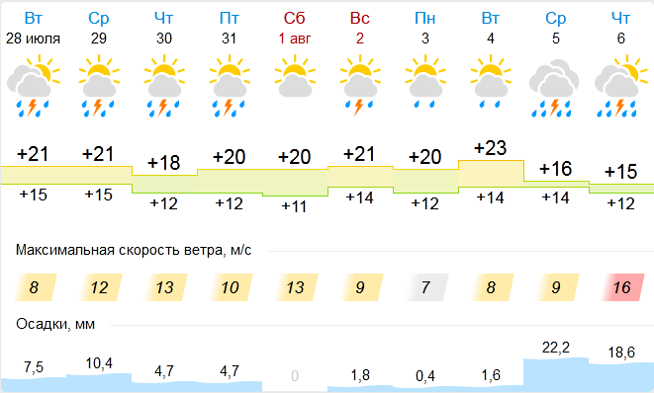
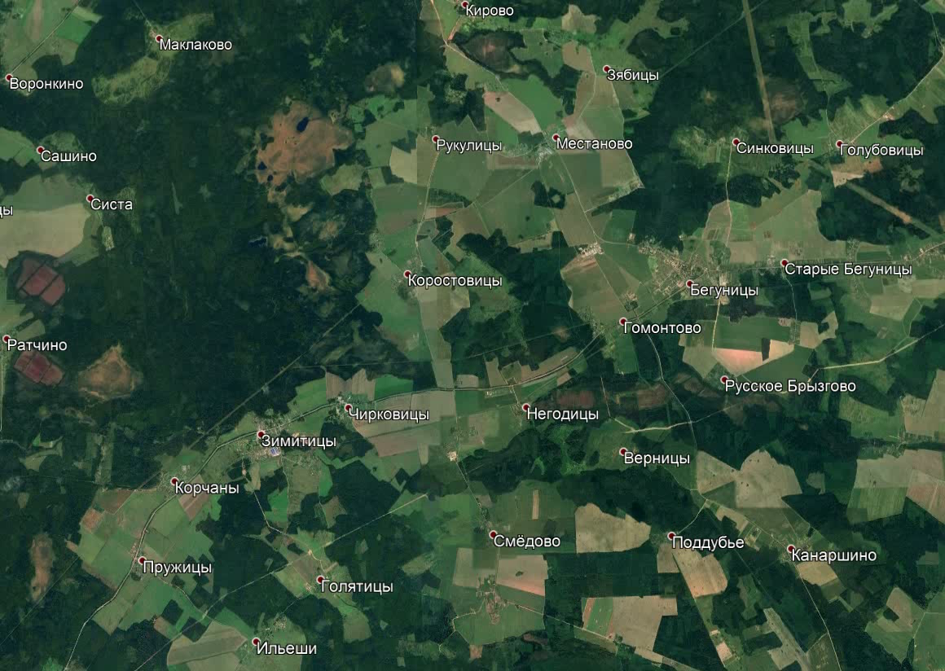
ИНФОРМАЦИОННЫЕ МАТЕРИАЛЫ ПО ФЕДЕРАЛЬНОЙ АВТОМОБИЛЬНОЙ ДОРОГЕ
А-180 «НАРВА» В ЛЕНИНГРАДСКОЙ ОБЛАСТИ ВОЛОСОВСКИЙ РАЙОН
(РИСК НАРУШЕНИЯ ТРАНСПОРТНОГО СООБЩЕНИЯ НА 29.07.2020)
Прогноз метеоявлений
Трехмерная модель участка
Аварийно-опасный участок
45-47 км
(выход наледи)
Аварийно-опасный участок
62-69 км
(выход наледи)
Аварийно-опасный участок
97-100 км
(риск возникновения тумана)
Аварийно-опасный участок
75-79 км, 81-93 км
(опасные повороты, спуски)
Зимитицы
Объездные дороги: есть
14:00 28.07.2020
Исп. ЦУКС ГУ МЧС по Ленинградской области Михеева В.В.
тел. 3930-1251
Использовался АИУС-2030
Масштаб 1:2000000

